Slide 1
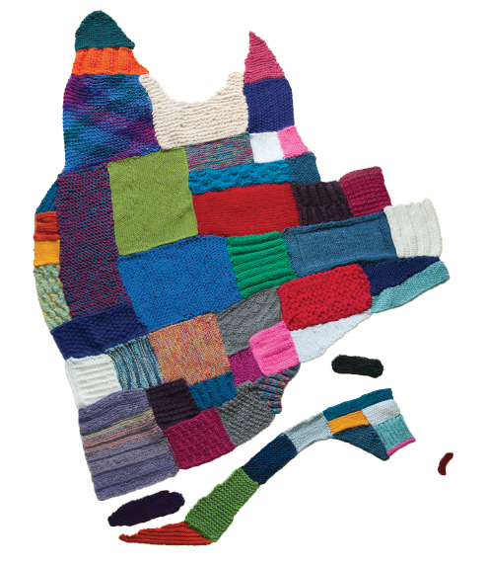
Les centres de femmes :
Des solidarités à découvrir…
… PARTOUT AU QUÉBEC
Présentation préparée par Nesrine Bessaïh
À partir des travaux du comité d’encadrement de la recherche
sur la participation des femmes dans les centres.
Avec l’appui de France Bourgault et Valérie Gilker Létourneau (Permanence),
Annie Lessard (Centre de femmes L’Héritage), Fabienne Mathieu (La Marie Debout), Lyse Cloutier (TRCFMML).
Et des illustrations de Marie Dauverné.
L’R des centres de femmes du Québec - 2015

Slide 2
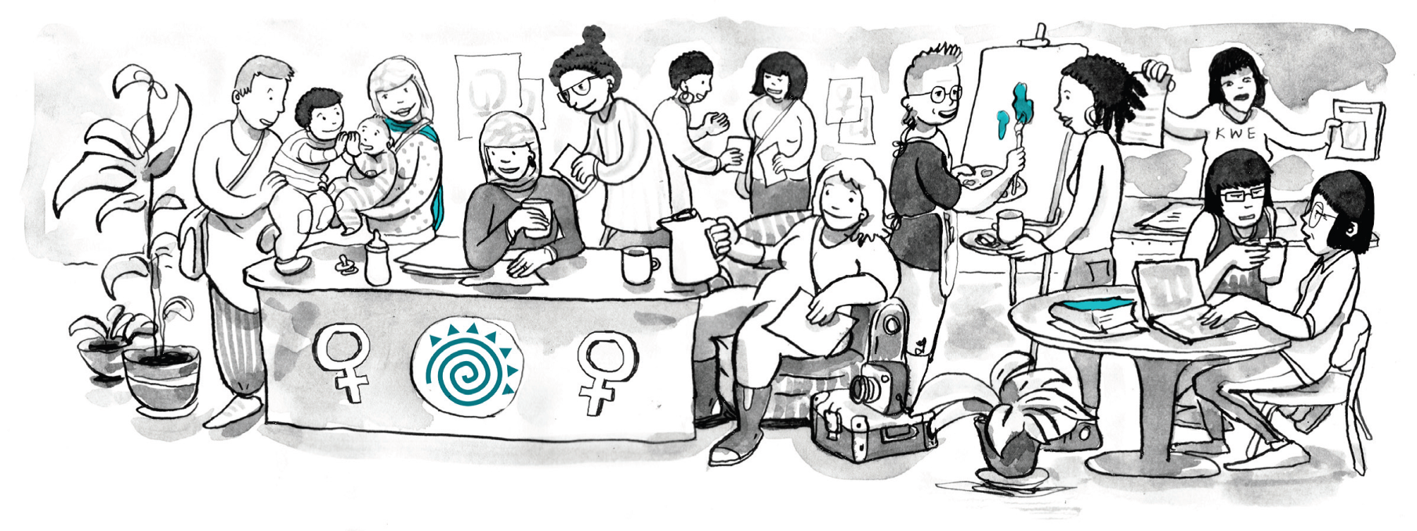
Qu’est-ce qu’un centre de femmes?
Un centre de femmes c’est un lieu accueillant où les femmes de tous âges, vivant des situations diverses se rencontrent, s’informent, discutent, s’enthousiasment et agissent.

Slide 3
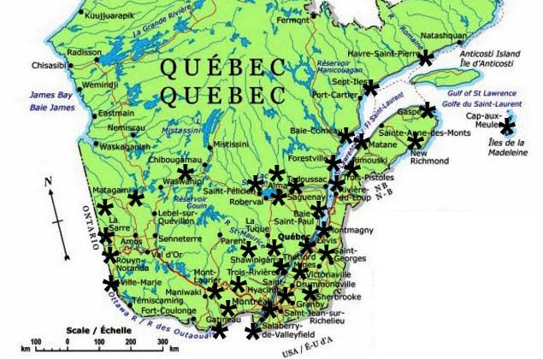
des centres de femmes : partout au Québec
Retrouvez la liste et les coordonnées des centres de femmes au : http://www.rcentres.qc.ca/public/centres-de-femmes-du-quebec.html

Slide 4

Ces centres partagent les mêmes valeurs
Liberté : droit pour chacune de s’exprimer et de faire des choix pour elle-même.
Égalité : rapports égalitaires entre les hommes et les femmes et entre les femmes entre elles.
Solidarité : dépendance mutuelle et entraide pour améliorer les conditions de vie.
Justice : pleine reconnaissance des droits au plan économique, politique et social.
Paix : un monde sans guerre et sans violence.
Pour en savoir plus sur ces valeurs, consultez : La Charte mondiale des femmes pour l’humanité :
http://www.csn.qc.ca/web/condition-feminine/marche-mondiale-des-femmes

Slide 5

La création d’un regroupement
En 1985, une cinquantaine de centres se regroupent pour fonder L’R des centres de femmes du Québec (L’R).
Aujourd’hui, L’R rassemble près d’une centaine de centres à travers le Québec.
Pour en savoir plus sur l’histoire de L’R des centres de femmes du Québec, consultez : 25 années, sur son R d’aller : Toujours mobilisées!
http://www.rcentres.qc.ca/public/les-25-ans-de-lr.html

Slide 6
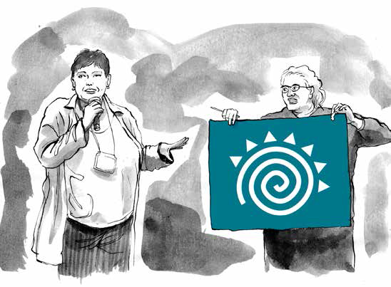
La mission de L’R des centres de femmes
Promouvoir et défendre les droits des femmes vers l’autonomie et l’égalité
Assurer la cohésion et le renouvellement des pratiques des centres de femmes en lien avec la Base d’unité politique
Promouvoir les centres de femmes comme lieu d’appartenance
Faire connaître les centres de femmes comme ressources pour l’affirmation individuelle et collective des femmes

Slide 7
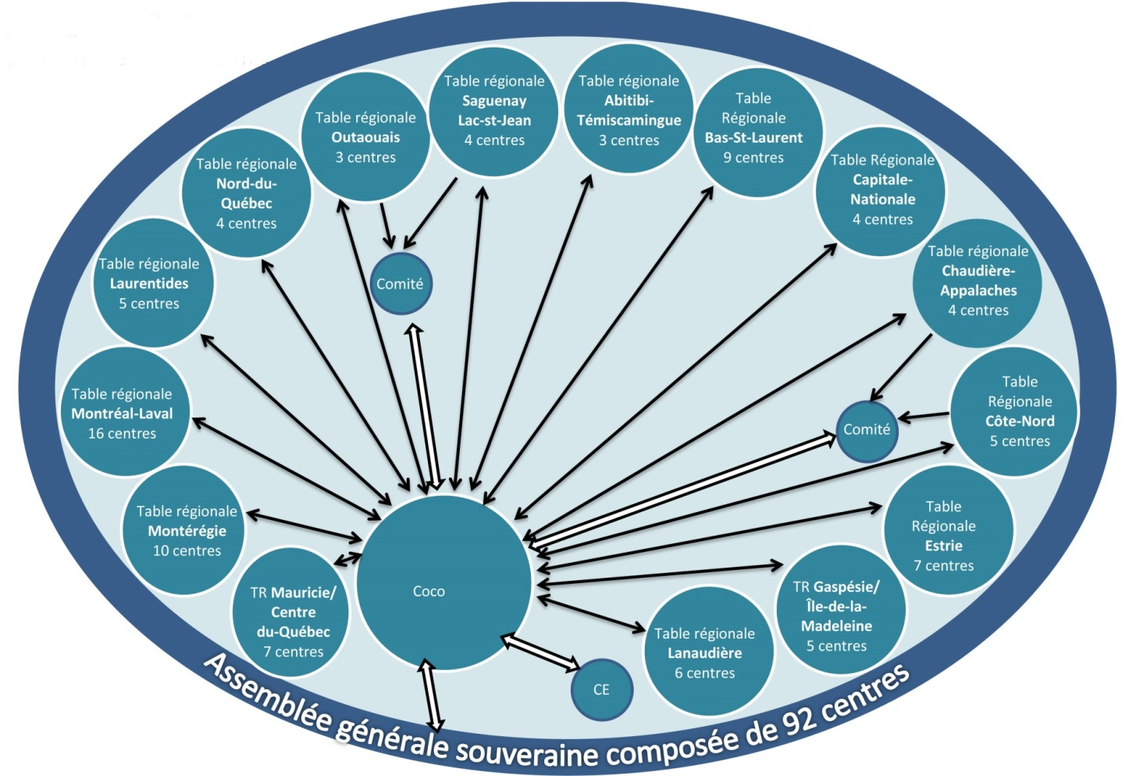
C’est qui L’R?
L’Assemblée générale est la réunion la plus importante de L’R.
On y décide les grandes orientations du plan d’action du regroupement.
Chaque année, plus de 300 femmes s’y réunissent.
Près de 20 ateliers sont offerts aux travailleuses, participantes et administratrices de centre.

Slide 8
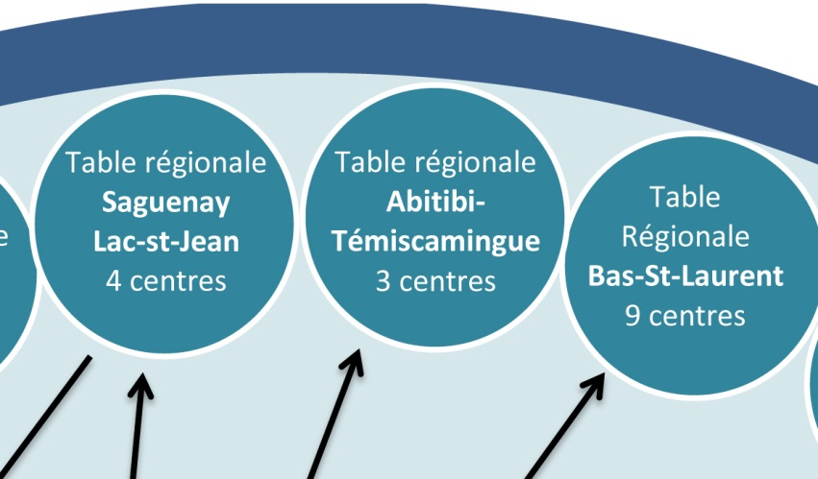
Les Tables régionales
L’R des centres de femmes du Québec est composé de 15 tables régionales.
Chacune des tables réunit une ou plusieurs représentantes de centre.
Certaines tables réunissent 3 ou 4 centres tandis que d’autres en réunissent 9 ou 10. La Table de Montréal-Laval réunit 16 centres.
Les tables régionales ont l’obligation de se réunir 4 fois par année.
Chaque table régionale mandate une représentante au comité de coordination.
Pour en savoir plus sur le fonctionnement des tables régionales, consultez la Trousse de dépannage pour les représentantes régionales:
http://www.rcentres.qc.ca/files/trousse-representantes-regionales.pdf

Slide 9
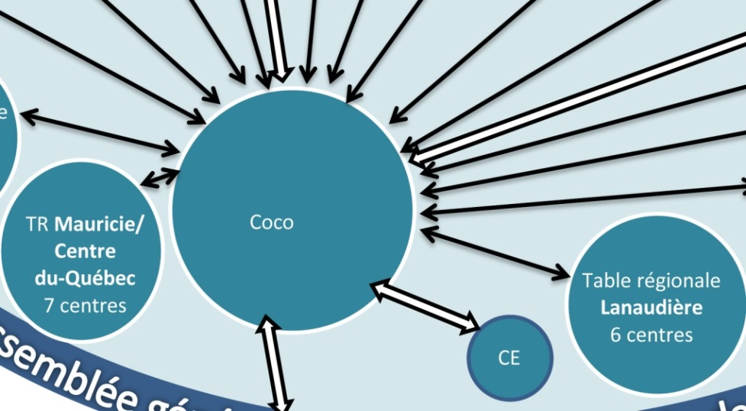
Le Comité de coordination
Le « coco » ou « comité de coordination » est composé de 15 représentantes régionales nommées par les centres de leur région.
Elles ont le double rôle de représenter leur région et d’administrer le regroupement.
Le coco se réunit 4 fois par année. Il élit 3 de ses membres pour composer le CE.
Le CE ou « comité exécutif » se réunit 5 fois par année. Il embauche les travailleuses de la permanence et collabore avec elles pour gérer le regroupement.
Pour en savoir plus sur les rôles des instances de L’R, consultez le GPS : Guide de prévention et de soutien pour les centres de femmes : http://www.rcentres.qc.ca/files/gps-2010.pdf

Slide 10
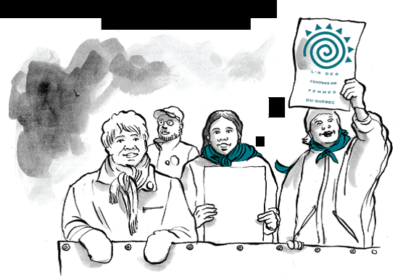
La Base d’unité politique
Les centres membres de L’R adhèrent à la même Base d’unité politique (BUP).
Ils sont d’accords et veulent mettre en application la BUP. Elle contient 3 parties :
L’orientation féministe, l’approche globale et l’éducation populaire
Les mandats des centres de femmes
La vie associative
La Base d’unité politique des centres de femmes est disponible sur le site de L’R : http://www.rcentres.qc.ca/public/base-dunite-politique.html

Slide 11
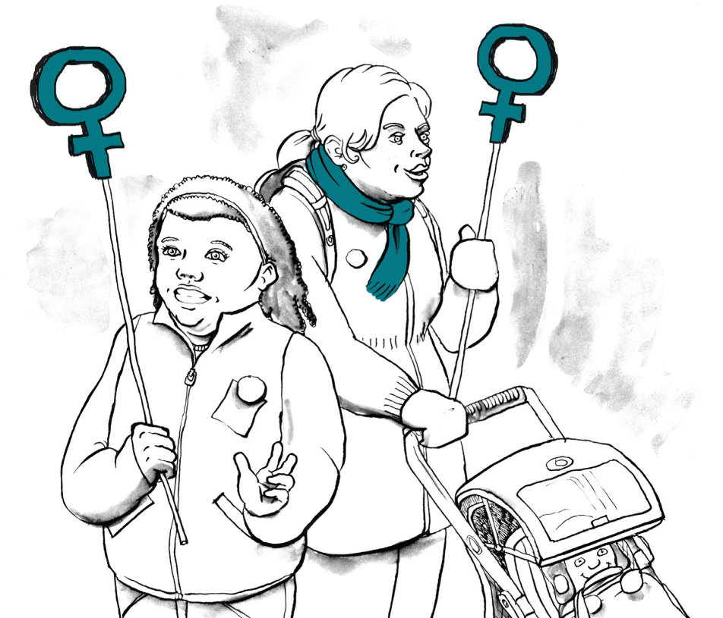
L’orientation féministe
Dans les centres, on considère que « Chaque femme est la meilleure juge pour elle-même! » Cela veut dire :
Avoir confiance dans le potentiel des femmes
Valoriser leurs connaissances et leurs expériences
Respecter leur cheminement et leurs choix
Favoriser l’autonomie
Développer des rapports les plus égalitaires possible entre les travailleuses et les participantes
Favoriser une prise de conscience des stéréotypes sexistes et des causes sociales des problèmes rencontrés individuellement par les femmes
Favoriser l’entraide et le soutien
Rechercher des solutions collectives
Pour en savoir plus sur le féminisme dans les centres de femmes, regardez la vidéo : Féministe pour le plaisir : http://www.rcentres.qc.ca/public/2011/08/feministe-pour-le-plaisir.html ou le rapport du même nom http://www.rcentres.qc.ca/files/feministepourleplaisir_synthese_oct2012_v3.pdf

Slide 12
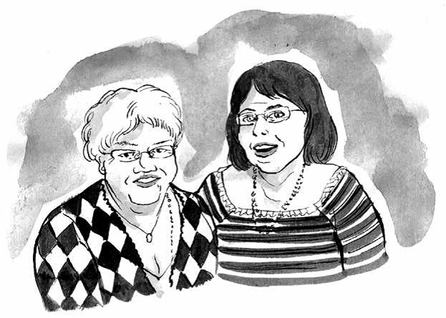
L’approche globale
Une femme qui fréquente un centre est vue comme une personne à part entière et pas seulement à partir de ses problèmes.
Dans les centres, on tient compte de toutes les facettes de la vie des femmes (histoire personnelle, conditions de vie, besoins, forces, capacités, ressources, relations, etc.).
On considère que la femme a une capacité d’être, des forces, un potentiel à développer, des choix à faire.

Slide 13
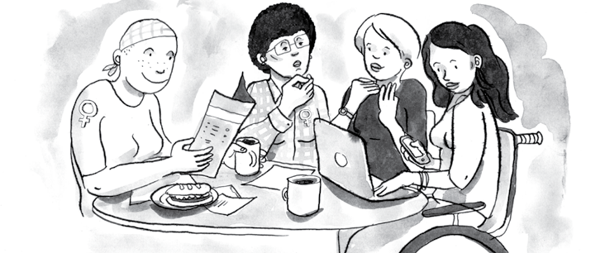
Lutte contre les préjugés
Les centres de femmes déconstruisent les préjugés qu’ils soient fondés sur le sexe, l’orientation sexuelle, le statut social, l’origine ethnique, l’âge, etc.
L’R propose à ses membres une formation en intervention féministe. Elle peut être donnée par la permanence ou une personne qui s’approprie cet outil : http://www.rcentres.qc.ca/public/lintervention-feministe-pratiques-et-defis.html

Slide 14
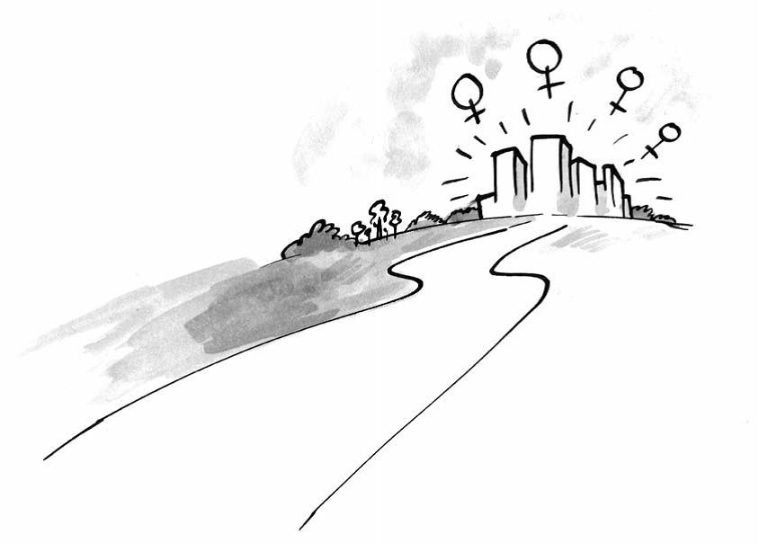
L’éducation populaire
Dans les centres, on appelle ça du « JE au NOUS !»
Partir des expériences propres à chacune
Les nommer, les raconter par la parole,
les arts, le collage, etc.
Les mettre en commun et réfléchir aux
liens qui existent entre les problèmes de différentes femmes
Identifier ensemble les causes de ces problèmes
Chercher ensemble des solutions collectives pour les résoudre
Agir pour transformer la société
C’est une démarche d’apprentissage et de réflexion critique, qui implique une prise de conscience individuelle et collective de nos conditions de vie.
Pour en savoir plus sur l’éducation populaire, consultez : Mettre en œuvre les intelligences citoyennes : http://www.rcentres.qc.ca/public/mettre-en-oeuvre-les-intelligences-citoyennes.html

Slide 15

ÉPAF!
Orientation féministe
+
Éducation populaire
+
Approche globale
=
Éducation populaire autonome et féministe
=
ÉPAF!
Pour un aide mémoire sur l’ÉPAF en 10 points: http://www.rcentres.qc.ca/files/recette-pas-de-recette-vf.pdf

Slide 16
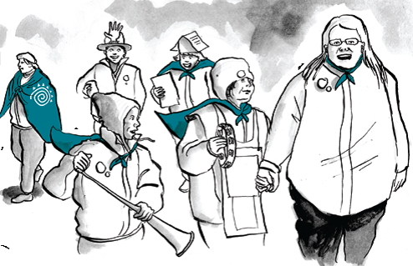
Les mandats des centres de femmes
Dans tous les centres membres de L’R, on retrouve trois volets :
Accueil/référence/services : on accueille les femmes, on offre des services qui peuvent les soutenir ou on les réfères à d’autres groupes qui offrent ces services.
Activités éducatives : on propose ou on organise avec les femmes des activités basées sur des principes d’ÉPAF.
Actions collectives : on organise avec les femmes des projets ou des actions qui vont contribuer à résoudre les problèmes vécus par les femmes.

Slide 17
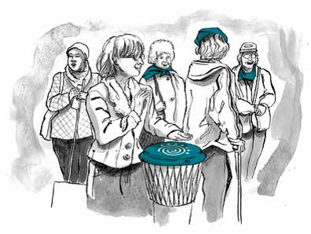
Actions collectives symboliques et directes
On pense parfois que « Actions collectives » ça veut dire manifestation et pétitions.
Pas nécessairement! Une action collective est un moyen qu’on a trouvé ensemble pour résoudre notre problème. Les centres font des actions symboliques et des actions directes.
On peut faire une action symbolique pour revendiquer le changement auprès de gens qui ont le pouvoir de le faire.
Exemple : on ne se sent pas en sécurité la nuit dans la rue donc on va présenter aux élu.e.s des demandes de changements dans la municipalité.
Pour en savoir plus sur différents types d’actions et pour des conseils pour organiser une action, consultez Recettes tannantes … à mijoter! : http://www.rcentres.qc.ca/public/recettes-tannantes-a-mijoter.html

Slide 18
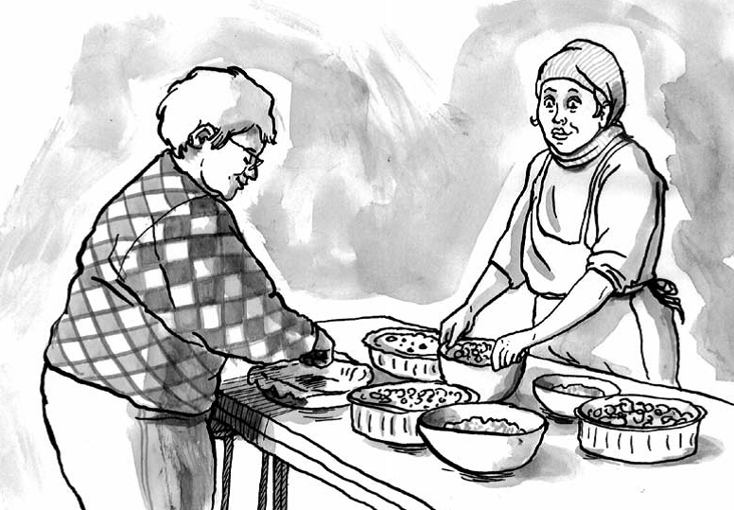
Actions collectives symboliques et directes
On peut aussi faire une action directe qui va directement résoudre notre problème.
Exemple : on ne se sent pas en sécurité dans la rue donc on s’organise pour marcher toujours à plusieurs.
Exemple : On est plusieurs à avoir de la misère à arriver dans nos budgets donc on fait de la cuisine en groupe pour que ça coûte moins cher.

Slide 19
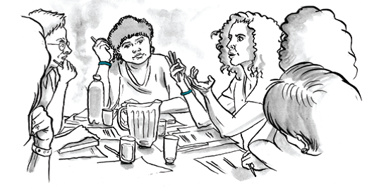
La vie associative
Dans la BUP, on souligne l’importance de la participation démocratique de toutes (travailleuses et participantes) à la gestion collective du centre et à la mise en œuvre de son projet féministe.
Cette participation fait partie de ce qui permet aux femmes de retrouver leur estime d’elles-mêmes et de reprendre du pouvoir sur leur vie et sur la société.
De la même façon le regroupement développe des mécanismes pour favoriser la participation de toutes à sa vie démocratique.
L’R propose à ses membres une formation en gestion féministe. Elle peut être donnée par la permanence ou une personne qui s’approprie cet outil : http://www.rcentres.qc.ca/files/trousse-de-formation-sur-la-gestion-f%C3%A9ministe.pdf

Slide 20

Des solidarités à découvrir!
Les centres de femmes
changent la vie des femmes
tous les jours
pour chacune de nous
et pour nous toutes ensemble!
Pour des témoignages de femmes sur comment leur centre de femmes change leur vie, regardez le vox-pop filmé au congrès de L’R : http://www.rcentres.qc.ca/public/vox-pop.html

